Slide 1
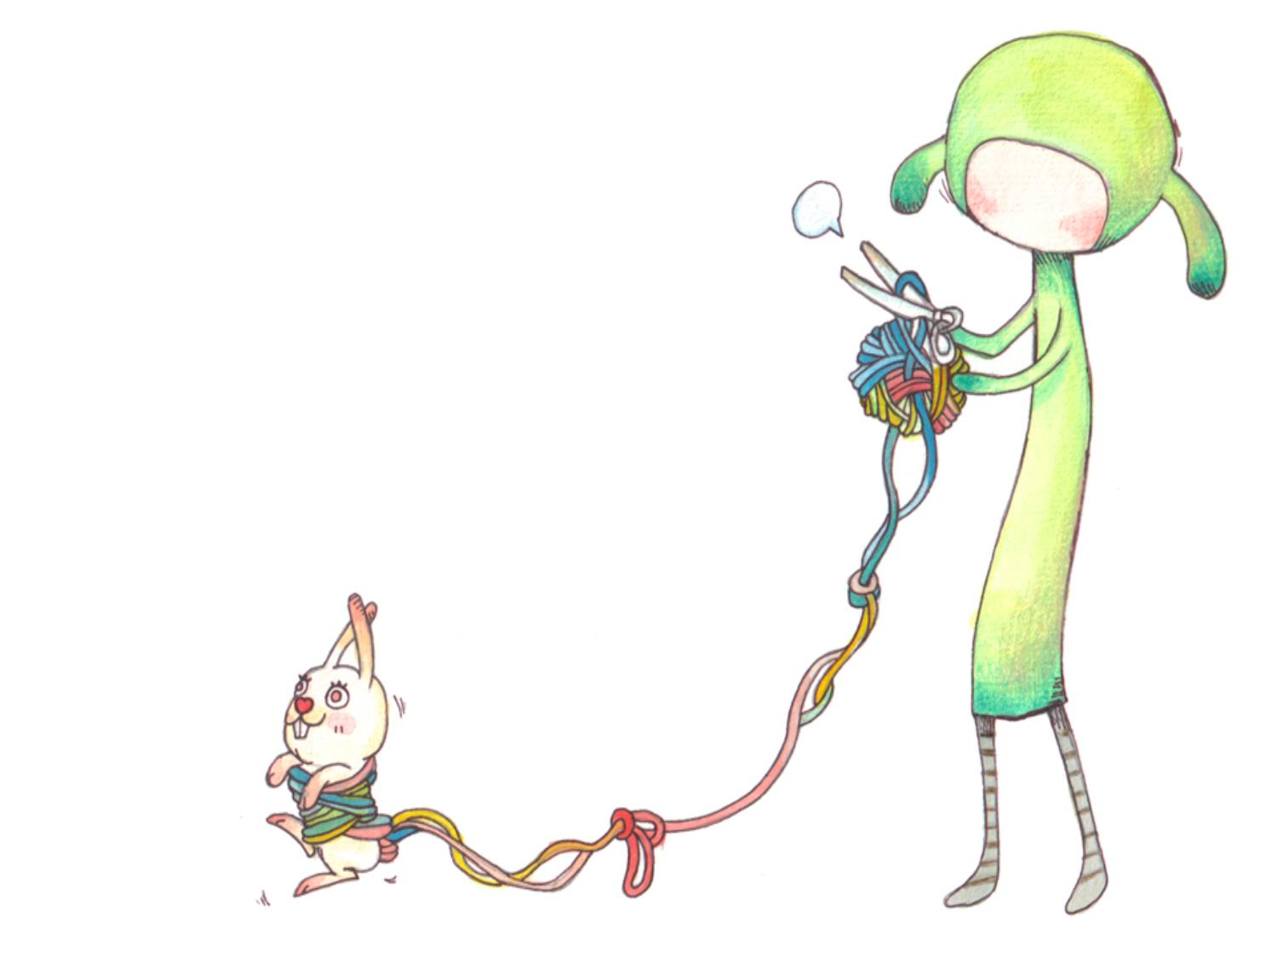
playGame
一个人玩的网页小游戏
谭嘉 2013110105

Slide 2
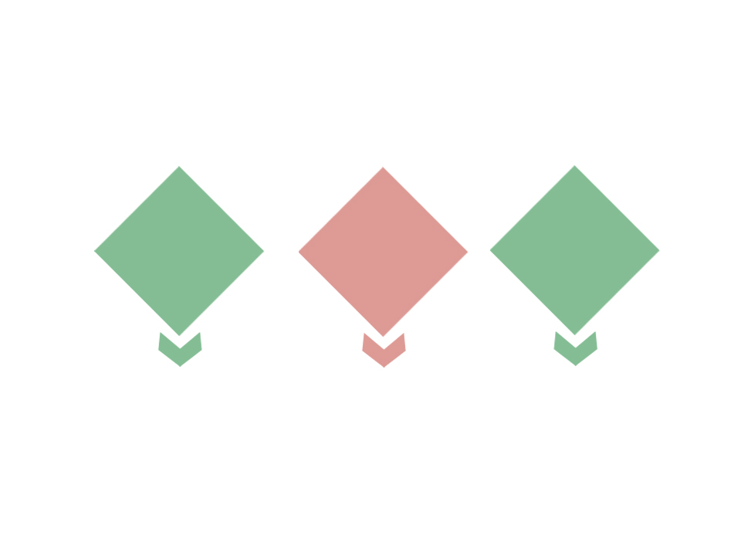
playGame
俄罗斯方块
经典扫雷
汉塔诺

Slide 3

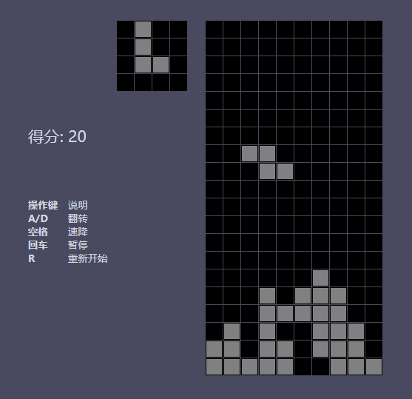
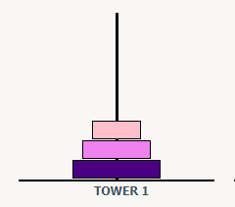
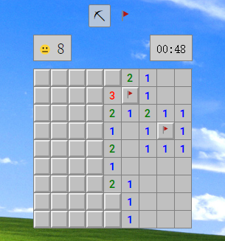
playGame 设想

Slide 4

俄罗斯方块
预览下个方块
得分累计
扁平设计
操作键提示

Slide 5

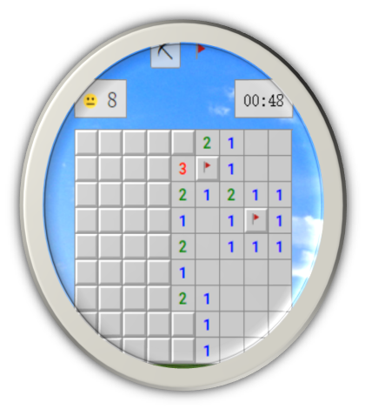
扫雷
81格
标注雷区
标准计算
剩余雷数

Slide 6

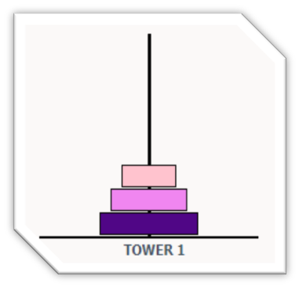
汉塔诺
点击添加文本
点击添加文本
点击添加文本
点击添加文本

